Slide 1
Orientación a objetos en PHP
Realizado por A.Garay (dpto. de Informática)

Slide 2
Clase básica
class ClaseBasica
{
// Atributo privado
private $atributo = 'valor por defecto';
// Método público
public function mostrarAtributo() {
echo $this->atributo;
}
}
$c = new ClaseBasica();
$c->mostrarAtributo();
Los atributos, al igual que el resto de variables en PHP deben ir precedidos del símbolo $.
El equivalente al operador . de JAVA es -> en PHP.
¡¡ OJO!! Se accede al atributo sin el $
Para crear un objeto, el operador es también “new” .
Los atributos y métodos pueden ser public, private o protected. No tiene sentido el acceso “default” o “de paquete”, ya que no existe el concepto de paquete en PHP.
También podrían ser static.
Para acceder a un método o atributo static se haría con el operador ::

Slide 3
La variable $this
class A
{
function foo()
{
if (isset($this)) {
echo '$this está definida (';
echo get_class($this);
echo ")\n";
} else {
echo "\$this no está definida.\n";
}
}
}
$a = new A();
$a->foo();
// Nota: la siguiente línea arrojará un Warning si E_STRICT está habilitada.
A::foo();
Se refiere al propio objeto, igual que this en JAVA
get_class($obj) devuelve un string con el nombre de la clase de un objeto
En PHP se puede hacer una llamada estática a un método incluso si éste no lo es, aunque no tiene sentido y es bastante desaconsejable.

Slide 4
Constructores
class Punto3D
{
public $x;
public $y;
public $z;
public function Punto3D($x=0, $y=0, $z=0)
{
$this->x = $x;
$this->y = $y;
$this->z = $z;
}
}
Al igual que en JAVA, son functions cuyo nombre es idéntico al de la clase que construye.
Sirven normalmente para dar un valor inicial a los atributos o para hacer labores de conexión a Bases de Datos o preparación en general.
A partir de PHP5 se puede utilizar el nombre reservado __construct(...)
Es como el “create(...)” que se utiliza en UML para designar a los constructores

Slide 5
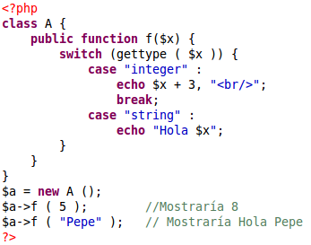
Sobrecarga
En PHP no existe la sobrecarga tal como se concibe en otros lenguajes como JAVA.
El uso de valores por defecto y funciones variádicas hacen que podamos simular sobrecarga por número de parámetros, utilizando las funciones func_num_args(), func_get_arg() y func_get_args()
Para sobrecargar por tipo habrá que recurrir a argucias como la del ejemplo, utilizando la función gettype()

Slide 6
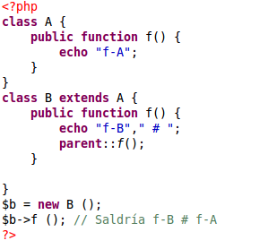
Herencia
Se utiliza la palabra reservada “extends”.
El equivalente a super en JAVA es parent en PHP.
PHP tampoco soporta la herencia múltiple.
Al igual que en JAVA, se pueden sobrescribir los métodos.
Para acceder al código del método sobrescrito se puede hacer con parent

Slide 7
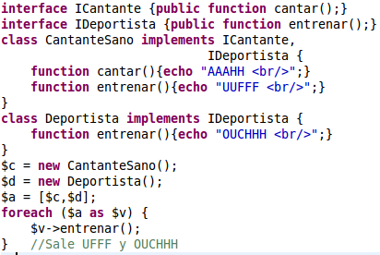
Interfaces
Describen la “estructura” de una clase sin especificar su implementación.
Las clases que las implementan deben escribir código para sus métodos o declararlos abstractos.
PHP soporta la implementación múltiple, sólo si no hay métodos que tengan el mismo nombre y distinto número de parámetros
El polimorfismo funciona, sin embargo no son tan críticas como en JAVA porque no existen las complicaciones derivadas del up/down casting, al ser PHP tan débilmente tipado

